Slide 1
Развивайся сам-
развивай Москву!
Виктория Костикова – Лидер
Ву Ань Туан
Чан Зиеу Линь

Slide 2
Цель и задачи проекта
Цель и задачи проекта
Цель:
формирование мультикультурной онлайн – среды, направленной на развитие просветительской деятельности среди молодежи, в целях изучения истории, культуры российских городов, традиций населяющих их народов, а также культуры народов ближнего и дальнего зарубежья.
Задачи:
- Pазвитие и продвижение культурного блога в социальных сетях (ВКонтакте,YouTube)
- Cоздание видеоконтента
- Oрганизация и поддерживание связей с деловыми партнёрами, используя системы сбора необходимой информации для расширения внешних связей и обменом опыта при реализации проекта - Формирование по большинству Московских университетов сети журналистов – студентов, интересующихся межнациональным взаимодействием
2

Slide 3
Проблемы проекта
Проблемы проекта
Молодежный международный просветительский проект "Телепорт" социально значим, так как решает ряд социальных проблем.
01.Адаптивные трудности иностранцев по приезде в Россию;
02. Недостаточная осведомленность российской молодежи, иностранцев о культурной составляющей нашей страны
Проект помогает и иностранным гражданам, и российской молодежи глубже познакомиться с историей, культурой, традициями России, а также ее субъектов.
Проект пробуждает среди молодежи желание к глубокому изучению истории нашей страны.
Проект открывает новые знания и обогащает кругозор молодежи, формируя дружественные добрососедские отношения межкультурного сотрудничества
3

Slide 4
Целевая аудитория
Целевая аудитория
Молодёжь
Проект позволит российской молодёжи глубже познакомиться с историей, культурой, традициями России.В наше время важно знать историю своей страны и делиться знаниями с другими! Увеличит спрос, заинтересованность ребят на изучение истории нашей страны.
- Иностранцы
Иностранные граждане, которым интересны российские традиции, которые хотят изучать русский язык и исторические места города Москвы – столицы нашей необъятной Родины. Иностранцы знакомят нас с культурными ценностями других стран. Это открывает новые знания и обогащает кругозор молодёжи. Развивает языковые возможности иностранных студентов. Иностранцы погружаются в историю нашего государства.
- Студенты российских вузов
Появятся новые связи для международного сотрудничества. Увеличится желание изучать Азиатское направление для профессионального развития. Уже сейчас наш YouTube канал смотрят в Алжире, Вьетнаме, Таджикистане, Узбекистане.
4

Slide 5
Формат реализации практики
Формат реализации практики
Онлайн-проект «Телепорт» реализуется в виде онлайн видеоконтента, размещенного на общедоступных канал ВКонтакте, YouTube, направленного на формирование дружественных добрососедских отношений межкультурного сотрудничества.
- Иностранцы о России
Иностранцы делятся своими впечатлениями от полученных новых знаний.Коммуницируют с гражданами РФ; Делятся своими эмоциями от посещения культурных, досуговых мест в Москве.
- Иностранцам о России
Ведущие проекта Виктория Костикова рассказывают иностранцам о культуре, традициях, особенностях России, также делятся интересными фактами; Проводят экскурсии для ребят по музеям, театрам, циркам, дворцам г.Москвы.
- Иностранцы о своей стране
Корреспонденты из Алжира, Азербайджана, Вьетнама рассказывают о своих странах, особенностях в культуре, необычных праздниках; Показывают специфику своего региона.
5

Slide 6
Уникальность практики
Уникальность практики
- Первый просветительский студенческий проект, объединяющий ребят из разных стран, городов РФ.
- Контент-план расписан на 3 сезона (создание пилотного выпуска программы для телеканала «Культура»).
- Организация большого международного фестиваля дружбы народов и съёмка международного клипа.
- Проект получает информационную поддержку клуба Интернациональной Дружбы ГУУ, Школы радио и телевидения «На Шаболовке».
- Проект ориентирован на создание условий для воспитания гармонично развитой и социально ответственной личности на основе духовно-нравственных ценностей народов РФ, исторических и национально-культурных традиций.
=> В наше время важно знать историю, культуру, традиции своей страны и делиться знаниями с другими!
6

Slide 7
План
План
01. Разработка контент-плана с уникальными рубриками:
-Что посмотреть в Москве иностранному студенту бесплатно
-Соприкосновение с творчеством: музеи, арт-галереи, фестивали, выставки в Москве с интернациональным уклоном
Период: декабрь 2022-февраль 2023г.
02. Проведение социологических опросов среди студентов, школьников г.Москвы «Какие темы и форматы интересно смотреть в образовательных блогах?»
Период: февраль 2023г.-март 2023г.
03. Съёмки нового сезона проекта Телепорт
Период: март 2023г-январь 2024г.
04. Проведение в вузах Москвы открытых диалогов, круглых столов по теме «Обмен опытом работы клубов интернациональной дружбы».
Презентация практики проекта Телепорт
Период: март 2023г.- декабрь 2023г.
05. Привлечение волонтеров. Объединение заинтересованных активистов в команду.
Период: март 2023г.-декабрь 2023г.
06. Съёмка клипа к международному дню дружбы с привлечением активистов, студентов Москвы, звезд.
Период: май 2023г. -июнь 2023г.
07. Подготовка к проведению фестиваля Дружбы народов на масштабном уровне в Москве
Период: декабрь 2022- июль 2024г.
7

Slide 8
Экономика проекта
Экономика проекта
Проект Телепорт выиграл грант на 100 000 рублей в конкурсе проектов ГУУ.Рассмотрим программу max и программу min.
- Затраты
01. Покупка билетов в музеи, цирки, театры ( в случае невозможности партнерских отношений)
02. Таргетированная​ реклама в вк —​ 50 000 ₽ (поиск местных блогеров в сфере межкультурного взаимодействия)
- Прибыль от проекта
B2C «business to consumer»
01.Создание инфопродукта-курса:
-«Секреты, тонкости монтажа»
-«Основы прямого репортажа»
02. Приглашение ребят на выездные блог-туры по Москве с экспертами в сфере медиакоммуникаций
03. Создание доступных гайдов для студентов с полезной информацией
04.Продажа билетов на масштабный фестиваль дружбы народов
7

Slide 9
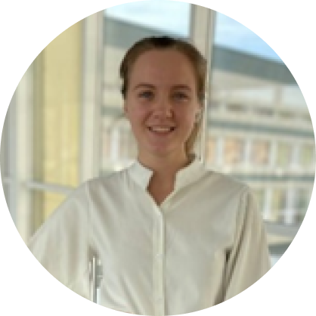
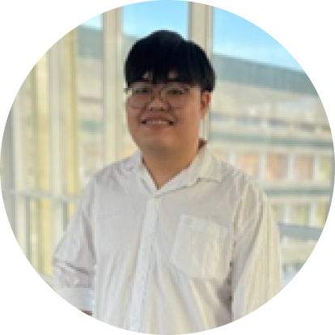
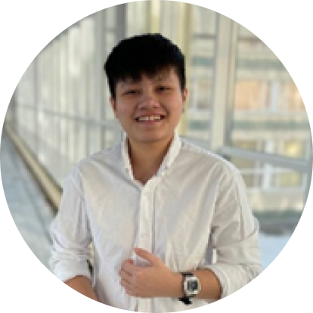
Команда проекта
Команда проекта
Виктория Костикова
Лидер
Ву Ань Туан
Чан Зиеу Линь
7

Slide 10
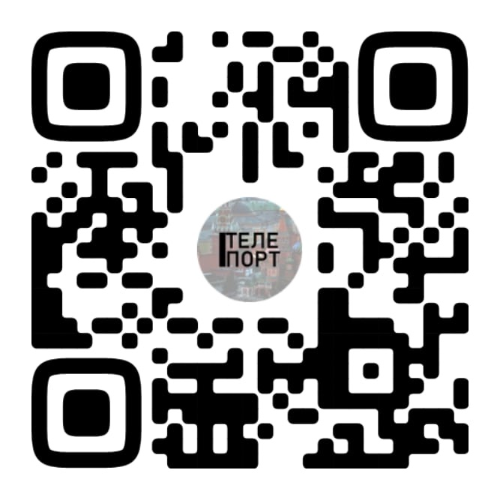
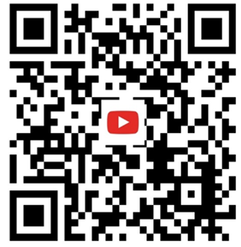
Ссылки на публикации, охват аудитории
Ссылки на публикации, охват аудитории
Количество подписчиков в социальных сетях растет с публикацией новых выпусков.
Специальный репортаж ко Дню России набрал 1 144 просмотров на YOUTUBE, выпуск в гостях у братьев Запашных набрал 19 000 просмотров на YOUTUBE, интервью с Александрой Трусовой набрало 115 000 просмотров на YOUTUBE.
7

Slide 11
СПАСИБО!

